Slide 1
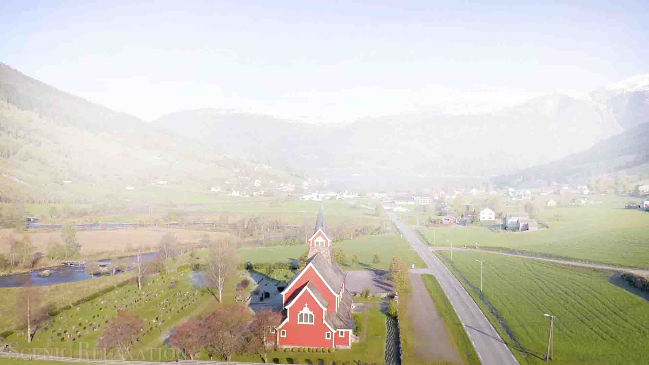
1.주를 향한 나의 사랑을
주께 고백하게 하소서

Slide 2
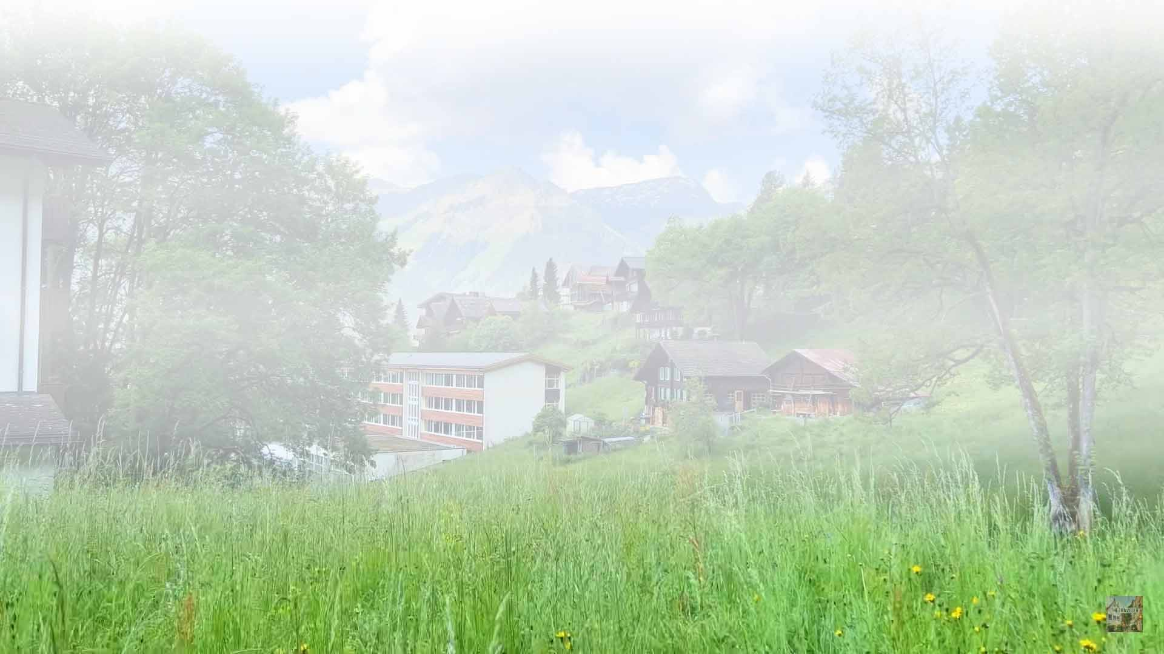
아름다운 주의 그늘아래
살며 주를 보게 하소서

Slide 3
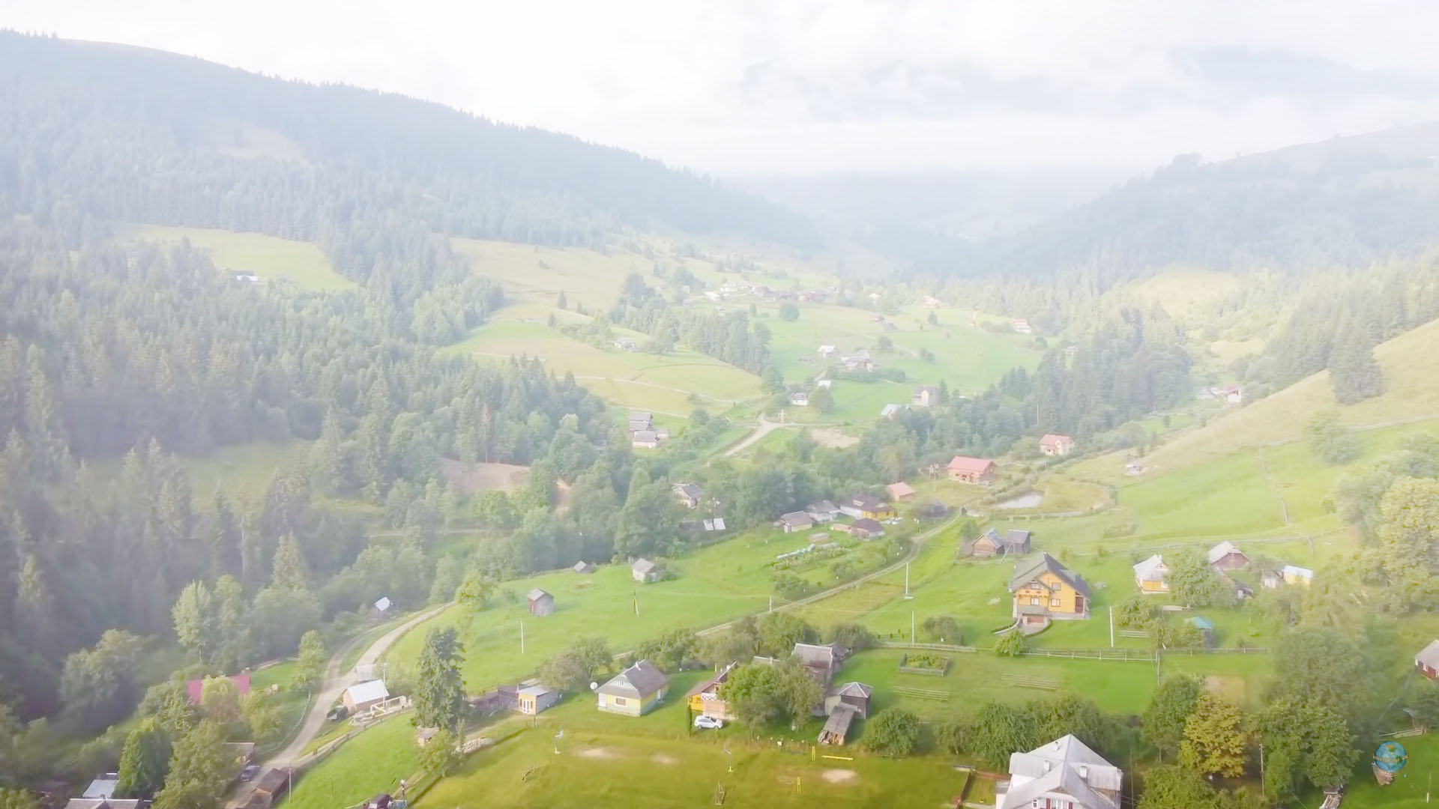
주님의 말씀 선포 될때에
땅과 하늘 진동하리니

Slide 4

나의 사랑 고백하리라
나의 구주 나의 친구-

Slide 5
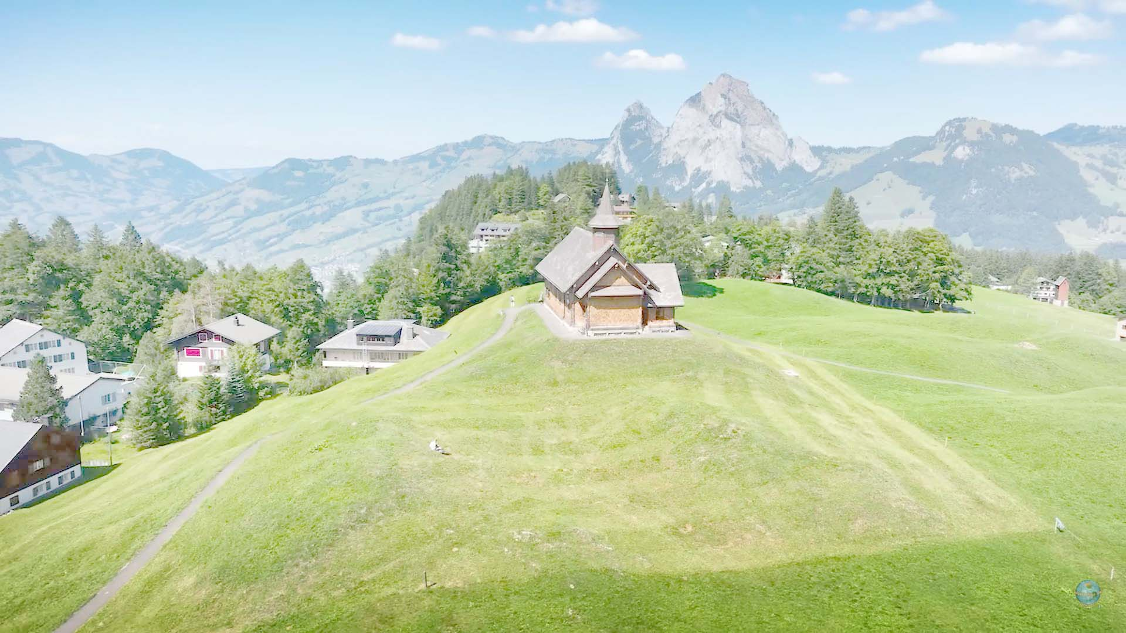
2.부드러운 주의 속삭임
나의 이름을 부르시네

Slide 6
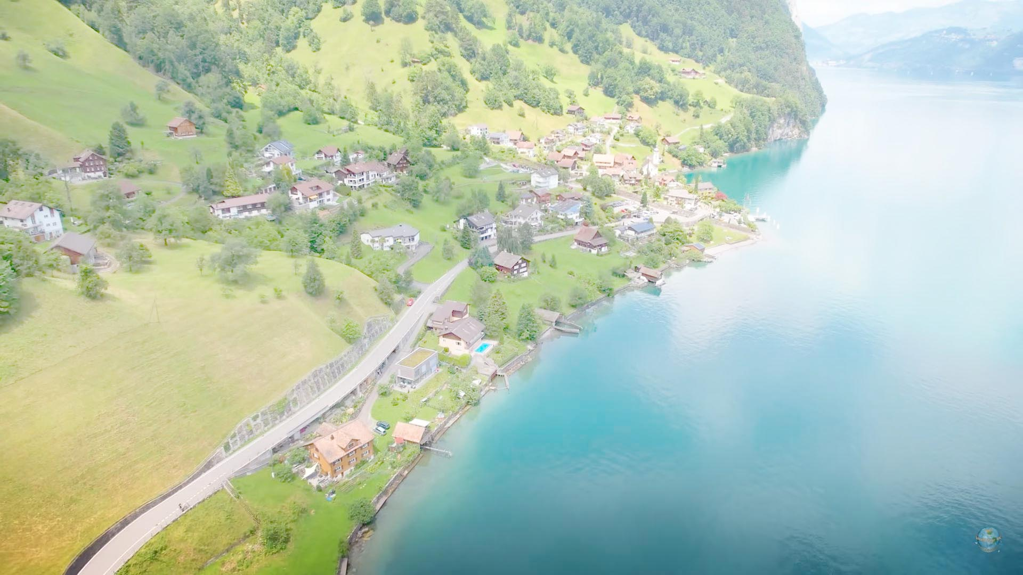
주의 능력 주의 영광을
보이사 성령을 부으소서

Slide 7

메마른 곳 거룩해지도록
내가 주를 찾게 하소서

Slide 8
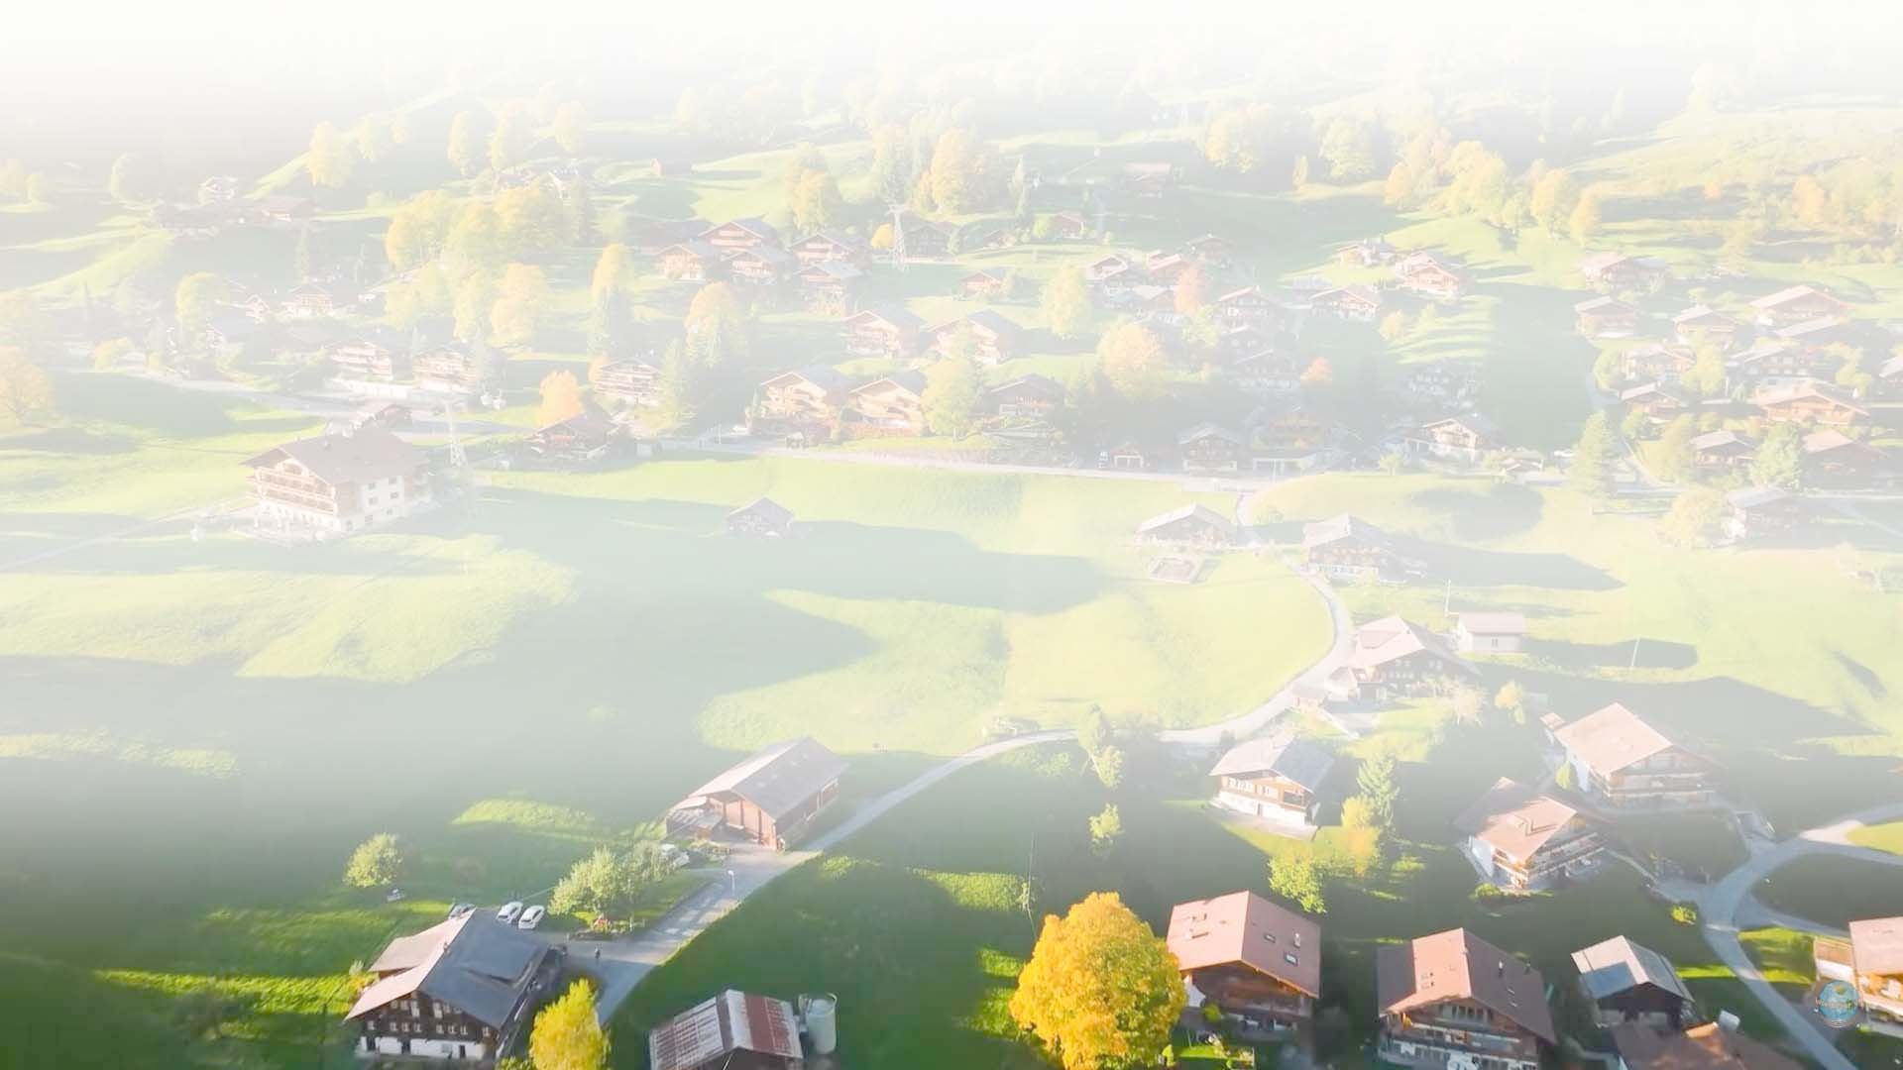
내 모든것 주께 드리리
나의 구주 나의 친구-

Slide 9
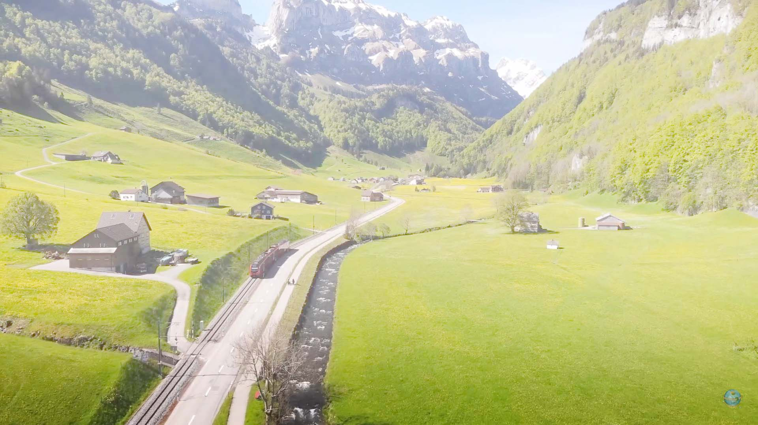
3.온맘으로 주를 바라며
나의 사랑 고백하리라

Slide 10
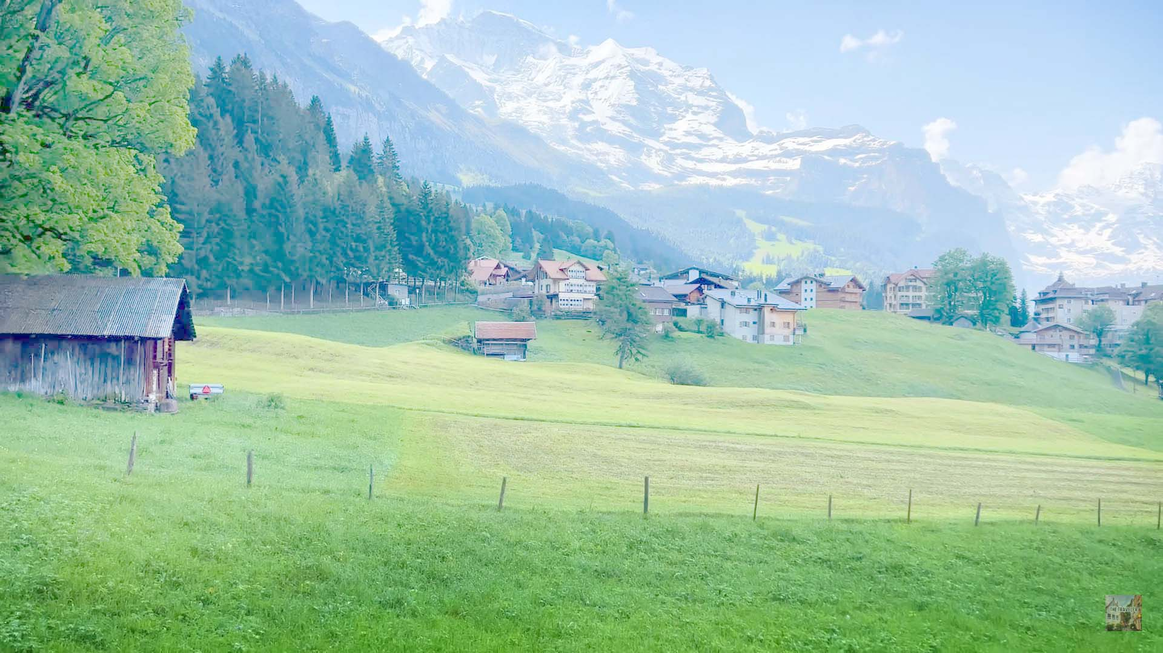
나를 향한 주님의 그크신
사랑 간절히 알기 원해

Slide 11
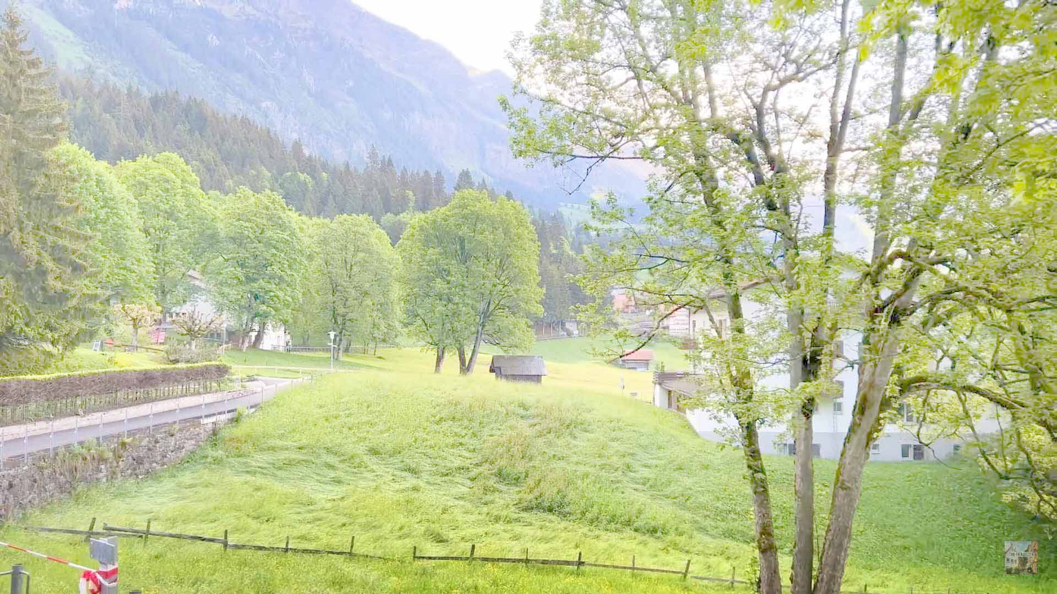
주의 은혜로 용서하시고
나를 자녀 삼아 주셨네

Slide 12
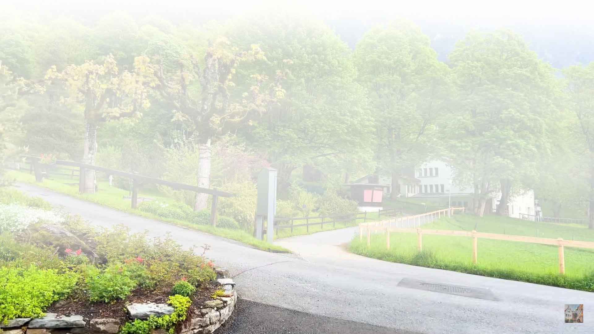
나의 사랑 고백하리라
나의 구주 나의 친구--

